Slide 1

Heterogeneous graph attention network
论文学习
汇报人：杨陈清
二0二四年十一月八日

Slide 2
01
相关概念简述
目 录
CONTENTS
02
论文解读
Notes:
我的汇报由五个部分组成

Slide 3
01
相关概念简述
Notes:
项目背景

Slide 4
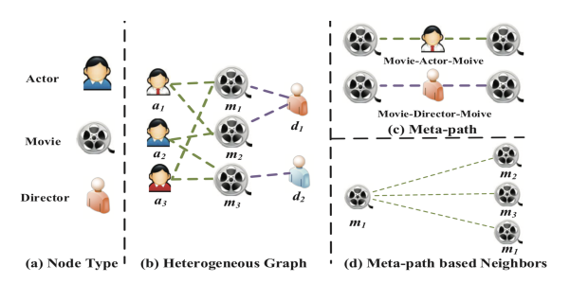
一、相关概念简述
异构图：
异构图是指不止有一种类型的节点或者边的图，因此允许不同类型的边或者节点拥有不同维度的特征或者属性。
Meta-path（元路径）：
由多种类型的节点和边组成的复合路径，即一种特殊“路线”，通过一系列中间节点和边间接连接两个节点。
图神经网络：
专门用来处理和学习图结构数据的深度学习模型。
Notes:
在安防领域具有重要的应用价值。

Slide 5
一、相关概念简述
节点级注意力（Node-level Attention）：
在节点特征更新过程中，赋予不同邻居节点不同权重，以突出关注对当前节点特征表示有较大影响的邻居节点。
语义级注意力（Semantic-level Attention）：
识别和量化不同元路径对节点表示学习的贡献度，使模型更关注富含信息、对任务更有帮助的元路径。
Notes:
在安防领域具有重要的应用价值。

Slide 6
02
论文解读
Notes:
项目背景

Slide 7
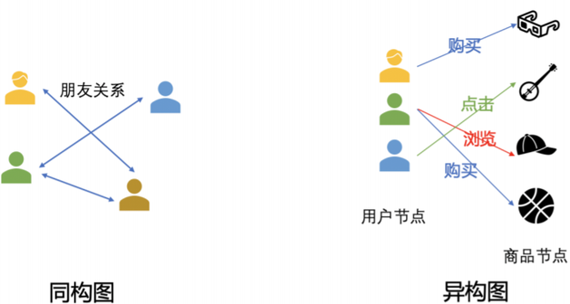
一、论文背景
传统的GNN，尤其是针对同构图（包含单一类型节点和边的图）的网络，如图卷积网络（GCN）和图注意力网络（GAT），已在网络分析等领域表现出色。然而，现实世界的许多应用数据是以异构图（heterogeneous graphs）形式存在的，例如社交网络、知识图谱等，这些数据包含多种类型的节点（如用户、商品、标签）和边（如用户购买、用户浏览）。异构图的复杂性和多样性给GNN的设计带来了挑战，传统方法在处理异构图中的多样语义关系时显得不足。
针对上述问题，论文提出了一种异构图注意力网络（Heterogeneous Graph Attention Network, HAN）。该模型创新性地结合了节点级和语义级的注意力机制，分别用于捕捉节点与基于元路径的邻居之间的重要性，以及不同元路径（meta-path）之间的语义差异性。节点级注意力机制可以根据元路径在邻居中加权选择，从而更加关注与节点任务相关的重要邻居信息，而语义级注意力则赋予元路径不同的权重，帮助模型更准确地聚合异构图中的语义信息。
Notes:
在安防领域具有重要的应用价值。

Slide 8
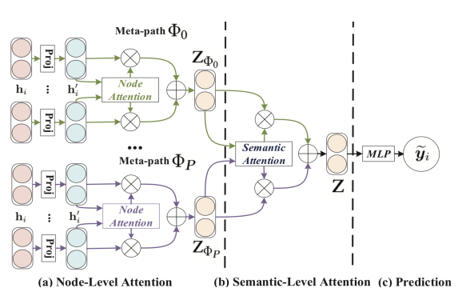
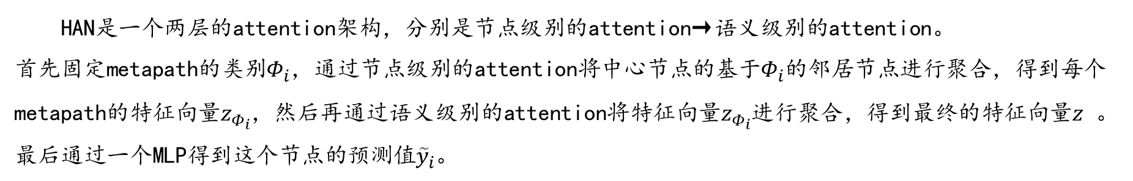
二、HAN结构
HAN是一个两层的attention架构，分别是节点级别的attention→语义级别的attention。
首先固定metapath的类别$Φ_{i}$，通过节点级别的attention将中心节点的基于$Φ_{i}$的邻居节点进行聚合，得到每个metapath的特征向量$z_{Φ_{i}}$，然后再通过语义级别的attention将特征向量$z_{Φ_{i}}$进行聚合，得到最终的特征向量$z$ 。最后通过一个MLP得到这个节点的预测值${\tilde{y}}_{i}$。
Notes:
在安防领域具有重要的应用价值。

Slide 9
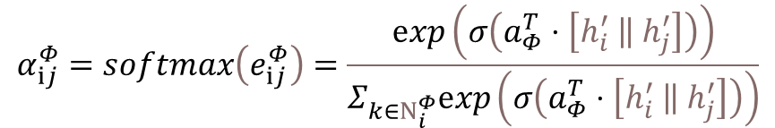
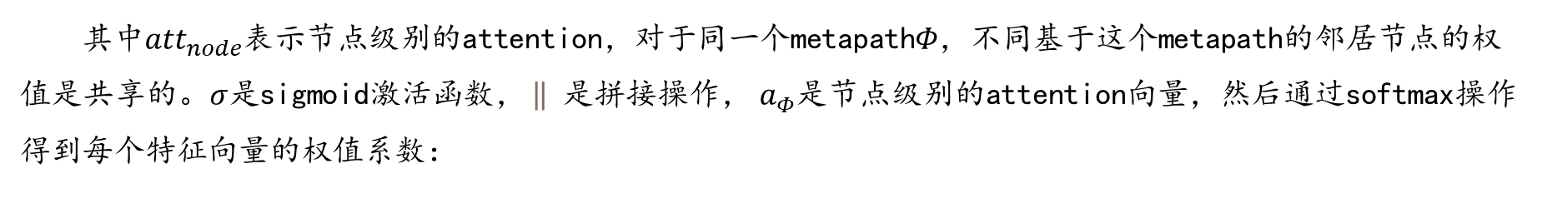
三、节点级注意力
中心节点的邻居节点可能有不同维度的特征向量，所以需要通过转换矩阵$M_{i}$将它们映射到相同的维度。
设转化之前的特征向量为，转化之后的特征向量为，计算公式即为：
$$h_{i}^{′}=M_{Φ_{i}}⋅h_{i}$$
接着计算每个节点的权值，使用self-attention来学习,对于一个给定的节点对$\left(ⅈ,j\right)$，它们之间通过metapath$Φ$连接，它们之间的节点注意力值$e_{ij}^{Φ}$表示节点j对节点i的重要性，计算方式为：
$$e_{ij}^{Φ}={att}_{node}\left(h_{i}^{′},h_{j}^{′};Φ\right)=σ\left(a_{Φ}^{T}⋅\left[h_{i}^{′} \left\|\left. \right.\right.h_{j}^{′}\right]\right)$$
其中${att}_{node}$表示节点级别的attention，对于同一个metapath$Φ$，不同基于这个metapath的邻居节点的权值是共享的。$σ$是sigmoid激活函数， 是拼接操作， $a_{Φ}^{ }$是节点级别的attention向量，然后通过softmax操作得到每个特征向量的权值系数：
$$α_{ⅈj}^{Φ}=softmax\left(e_{ⅈj}^{Φ}\right)=\frac{ⅇxp\left(σ\left(a_{Φ}^{T}⋅\left[h_{i}^{′} \left\|\left. \right.\right.h_{j}^{′}\right]\right)\right)}{Σ_{k∈N_{i}^{Φ}}ⅇxp\left(σ\left(a_{Φ}^{T}⋅\left[h_{i}^{′} \left\|\left. \right.\right.h_{j}^{′}\right]\right)\right)}$$
Notes:
在安防领域具有重要的应用价值。

Slide 10
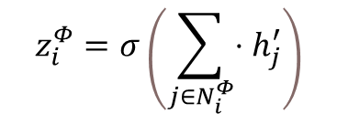
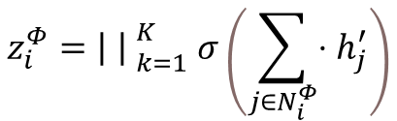
三、节点级注意力
最后，节点i的embedding的计算方式为：
$$z_{i}^{Φ}=σ\left(\sum_{j∈N_{i}^{Φ}}{⋅h_{j}^{′}}\right)$$
在很多场景中，节点的类别可能会很多，所以选择将节点级注意力重复K次，并将学到的embedding拼接，作为语义特定的embedding，公式如下：
$$z_{i}^{Φ}=\left| \right.{\left| \right.}_{k=1}^{K} σ\left(\sum_{j∈N_{i}^{Φ}}{⋅h_{j}^{′}}\right)$$
于是，对于给定的metapath集合$\left\{Φ_{1},Φ_{2},⋯,Φ_{P}\right\}$，经过节点级别的attention之后，得到P组语义相关的embedding，表示为$\left\{z_{Φ_{1}},z_{Φ_{2}},⋯,z_{Φ_{P}}\right\}$
Notes:
在安防领域具有重要的应用价值。

Slide 11

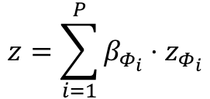
四、语义级注意力
异构图除了有多种节点，还有多种边，语义级别的attention便是将不同类型的连接的embedding组合起来。假设每个类别的权值为$β$，它的计算方式抽象为：
$\left(β_{1},β_{2},⋯β_{P}\right)$=${att}_{sem}\left(z_{Φ_{1}},z_{Φ_{2}},⋯,z_{Φ_{P}}\right)$
这里的${att}_{sem}$ 表示语义级别的attention操作，它的目的是学习每一个边类型的重要性，它首先通过计算语义级别的attention向量q和转化之后的每个边类别的embedding得到的，计算方式为：
$w_{Φ}=\frac{1}{\left|v\right|}Σ_{\dot{l}∈v}q^{T}⋅tanh\left(w⋅Z_{i}^{φ}+b \right)$
其中$q$是语义级别的attention向量， $w$是权值矩阵，$b$是偏置向量，他们都是需要学习的向量，并且对于所有metapath都是共享的。通过将sofamax作用到上式得到每个metapath类别的attention权值：
$$β_{Φ}=\frac{exp\left(w_{Φ_{i}}\right)}{Σ_{i=1}^{P}exp\left(w_{Φ_{i}}\right)}$$
最终，根节点的embedding表示为：
$$z=\sum_{i=1}^{P}{β_{Φ_{i}}}⋅z_{Φ_{i}}$$
Notes:
在安防领域具有重要的应用价值。

Slide 12
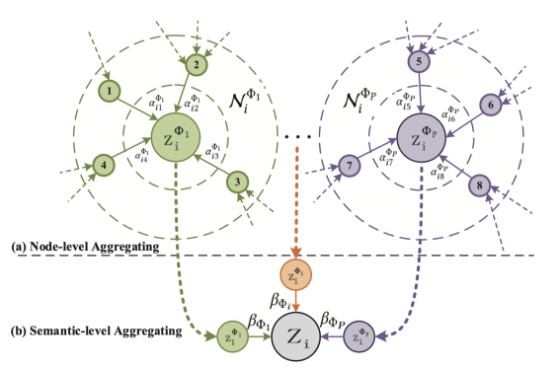
四、语义级注意力
更形象的对两个算法进行处理的图示如上图。
Notes:
在安防领域具有重要的应用价值。

Slide 13
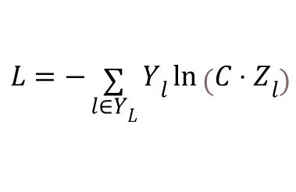
五、损失函数及实验设置
在HAN模型中，损失函数采用的事用于半监督节点分类的交叉熵损失函数，函数定义如下：
$$L=−\sum_{l∈Y_{L}}{Y_{l}\ln\left(C⋅Z_{l}\right)}$$
其中， $Y_{L}$表示有标签的节点集合， $Y_{l}$是节点$l$的真实标签， $Z_{l}$是模型对节点$l$的embedding表示，
$C$是分类器的参数矩阵，用于将节点的embedding转化为预测的类别分布。
实验设置 ：
HAN：
优化器：Adam优化器
学习率：0.005
正则化参数：0.001
语义级注意力向量维度：128
多头注意力的头数量：8
注意力的dropout率：0.6
GCN、GAT：
使用相同训练集、验证集和测试集
DeepWalk、ESim、metapath2vec和HERec：
窗口大小：5
游走长度：100
每节点游走次数：40
负样本数量：5
全局embedding维度：64
Notes:
在安防领域具有重要的应用价值。

Slide 14
五、损失函数及实验设置
数据集 ：
DBLP：
提取的部分DBLP(对计算机研究成果的集成数据库系统)的子集，包含14328篇论文（P）、4057位作者（A） 、20个会议（C）
和8789个术语（T） 。作者被划分为四个研究领域：数据库、数据挖掘、机器学习和信息检索。
使用元路径集合{APA, APCPA, APTPA}进行实验。
ACM：
提取在KDD、SIGMOD、SIGCOMM、MobiCOMM和VLDB上发表的论文，将论文分为数据库、无线通信、数据挖掘。
构建了包含3025篇论文（P）、5835位作者（A）和56个主题（S）的异构图。使用元路径集合{PAP, PSP}进行实验。
IMDB：
提取了IMDB(电影网站)的一个子集，包含4780部电影（M）、5841位演员（A）和2269位导演（D）。
将电影根据类型划分为动作、喜剧、剧情三类。使用元路径集合{MAM, MDM}进行实验。
baseline ：
DeepWalk：为同构图设计的网络。
Esim：一种捕捉语义信息的异构图方法。
Metapath2vec：一种异构图方法，执行基于元路径的随机游走，并利用skip-gram来嵌入异构图。
HERec：一种异构图嵌入方法，设计了一种类型约束策略来过滤节点序列，并利用skip-gram来嵌入异构图。
GCN：为同构图设计的半监督图卷积网络。
GAT：使用同构图注意力机制的半监督神经网络。
HAN𝑛𝑑：移除节点级注意力的HAN，对每个邻居赋予相同权重。
HAN𝑠𝑒𝑚：移除语义级注意力的HAN，对每个元路径赋予相同权重。
HAN：论文提出的完整半监督神经网络，包含节点级注意力和语义级注意力。
Notes:
在安防领域具有重要的应用价值。

Slide 15
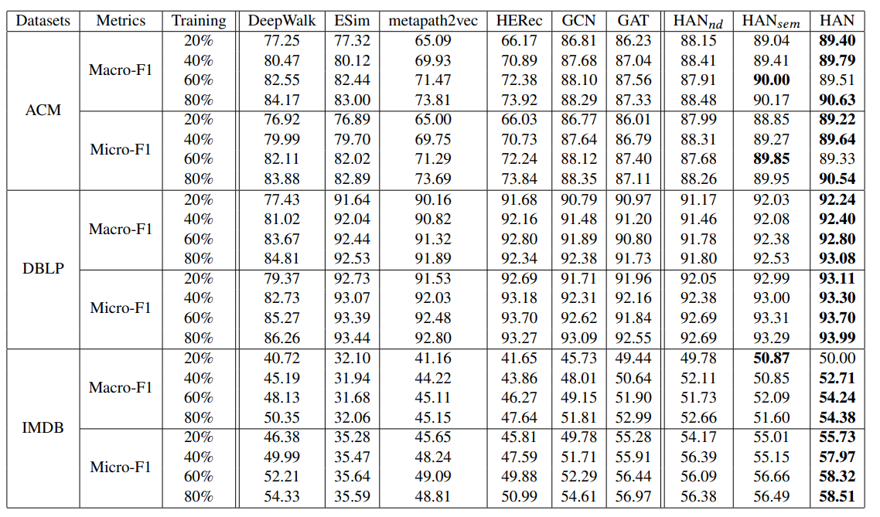
六、实验结果
实验结果：
在各个数据集上的数据都比当时针对异构图或针对图的算法优秀
Notes:
在安防领域具有重要的应用价值。

Slide 16
谢谢聆听！
Notes:
在安防领域具有重要的应用价值。

